Slide 1

PROJETO DE VIDA
Unidade: campo limpo portfólio

Slide 2

Historia de vida
´meu nome e Daniele tenho 16 anos, moro no Morumbi são Paulo.
Gosto de ler, escrever, desenhar e ver filmes e serie. Estou cursando ensino médio na escola estadual Adolfo gordo. quero fazer faculdade de psicologia. Busco pela minha independência financeira. Minhas melhores competências são minha responsabilidade, pontualidade, empatia e observadora. E minha maiores dificuldade meus pontos a melhorar são minha timidez e ansiedade

Slide 3
Linha do tempo
2006
nascimento
2010
Comecei o fundamental
2017
Mudei de casa
2021
terminei o fundamental
2022
Comecei o meu ensino médio

Slide 4

Pegada de referência
Minha pegada de referência é minha mãe, pelo fato dela ser muita batalhadora no que faz acho que deve ser umas das principal referencias para mim.

Slide 5

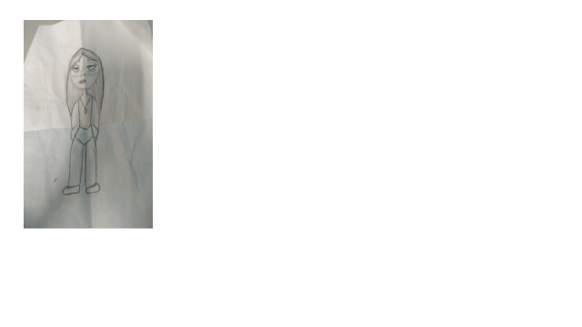
mmmmm
Quem sou eu? Me chamo Daniele tenho 16 anos e moro em sp. gosto de coisas variedades como, por exemplo: comer, dormir, ler livros principalmente do gênero de ficção, gosto bastante de desenhar mas gostaria de ampliar meus traços na arte. De escrever poesias, em cada determinada situação. gosto de esporte, mas não pratico muito na minha vida. Gosto de series e filmes, e conhecer em lugares novos.
sssa

Slide 6


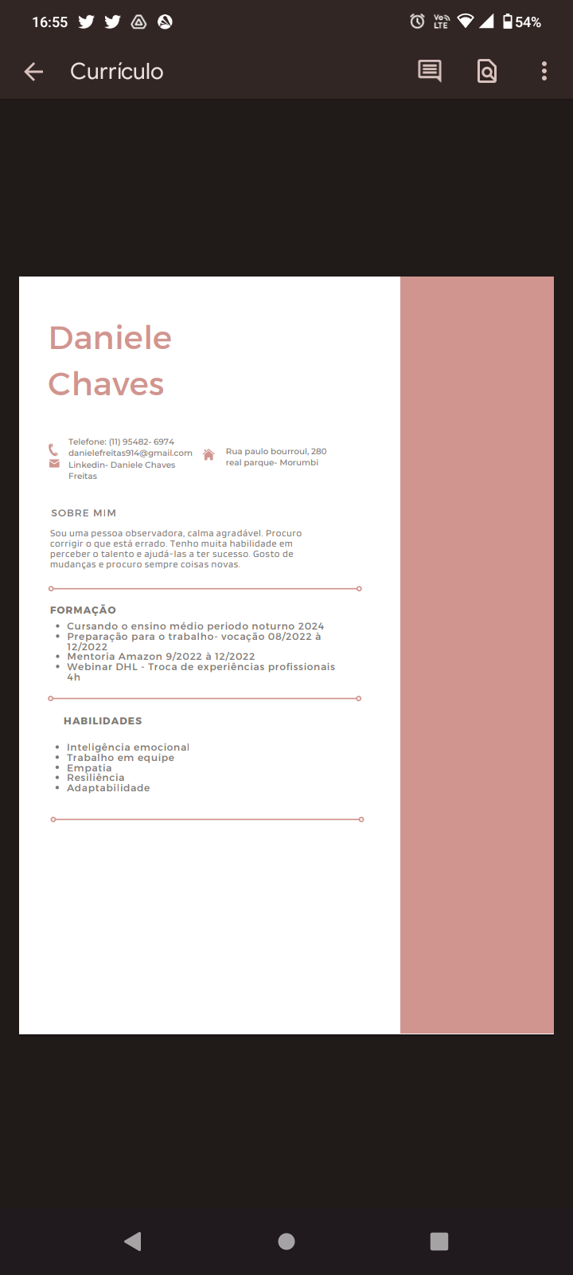
Cúrriculo

Slide 7

Dimensão social
Objetivo; fazer grafites nas ruas prazo: 2 anos
Meta: pessoas conhecerão terão oportunidades de conhecer a arte de rua, com isso podendo deixar expressar através da arte de rua.
Estratégia 1: divulgando o trabalho com os MORADORES tendo mais dimensão deste projeto
Meta 2: ajudar os pessoal mais carentes com alimentos, roupas e brinquedos para crianças
Estratégia 2: fazer sites para que as pessoas se inscrever para ter4 acesso a todos os benefícios próprios prazo:3 a 4 anos
dimensão social

Slide 8

Dimensão do conhecimento
Objetivo: fazer faculdade de psicologia
Meta: estudar para passar em vestibulares
Estratégias : cursos para aprendizagem, e estudo através da internet
O que pode impedir a realização do seu objetivo: falta de foco, e de planejamento
O que pode ser feito para mudar isso: manter motivação, ter planos de estudos, em mente, e iniciativa

Slide 9
Dimensão familiar
DIMENSAO FAMILIAR
Objetivo: melhorar minha convivência com eles
Meta 1: conversando com eles
Estratégias: ter uma iniciativa de comunicação
Meta 2: ajuda mais em casa nos afazeres
Estratégias: começando por uma etapa de cada vez, separando cada um suas funções

Slide 10

Termo de compromisso
Eu, Daniele Chaves Freitas após concluir meu “projeto de vida” obtive um conhecimento melhor sobre quem eu sou, e o mundo em que vivo, assumo comigo mesmo o compromisso de:
1 . Procurar conhecer sempre mais e melhor meu potencial e meus desafios.
2-empenhar-me todos os dias em compreender –me e aceita-me, ampliando minhas forcas trabalhando meus pontos a serem melhorados
3- jamais esquece-me deste projeto de vida, guarda-lo como um documento.
4- refletir sobre tudo o que ele contem. Sempre que foi necessário
5- coloca-lo em pratica
São Paulo 20 de dezembro de 2022.
Daniele Chaves Freitas

